Slide 1
Speleologická záchranná služba
18.11.2021
BSSb1153
nprap. Mgr. Jakub Morávek, Ph.D.

Slide 2
Historie
Zřízena v roce 1982 jako dobrovolná specializovaná složka České speleologické společnosti
Česká speleologická společnost byla založena na ustavujícím shromáždění již v roce 1978

Slide 3
Činnost a poslání
Kvalifikovaná pomoc v případě nehody v jeskyních nebo jiných extrémních podmínkách, na něž je SZS materiálně i odborně připravena
Spolupráce při záchranných akcích v případě přírodních katastrof a stavech ohrožení životů a majetku na základě vyzvání složek IZS
Ostatní složka Integrovaného záchranného systému ČR

Slide 4
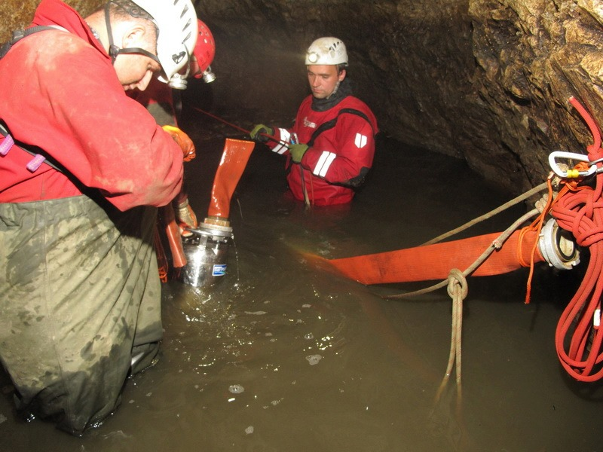
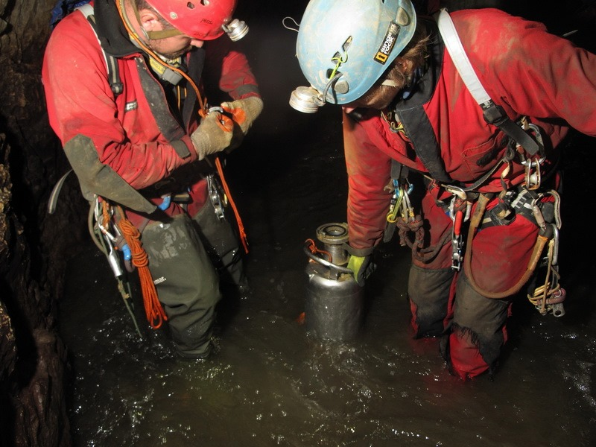
Prevence
SZS provádí prevenci proti vzniku nehod při pobytu v podzemí
Eliminace nebezpečí, které jeskyňáře při pobytu v podzemí provází (chlad, tma, hloubky, zatopení, padající kamení apod.)

Slide 5
Aktivity
Zabezpečování nebezpečných partií podzemních lokalit v ČR
Organizace sportovních akcí a akcí zaměřených na nácvik jednolanové techniky a záchrany z lana
Organizace seminářů poskytování první pomoci v případě podzemní nehody
Zřízení přírodního lezeckého trenažéru pro nácvik jednolanové techniky a záchranářských technik
Publikační, osvětová činnost a přednášky
Transport kabelových svazků do podzemí

Slide 6
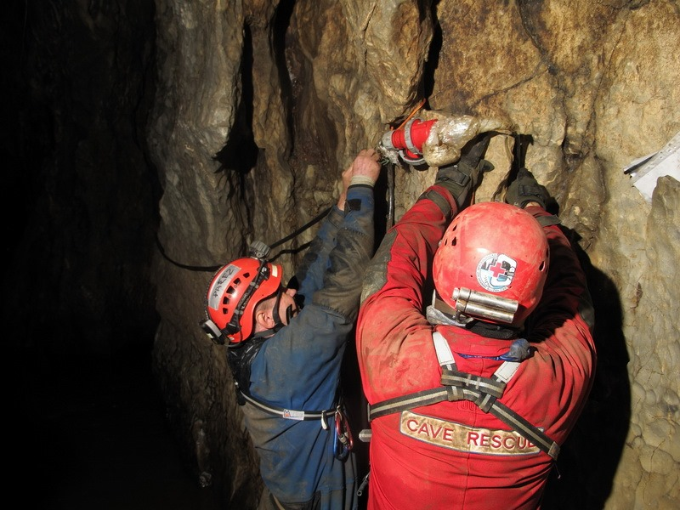

Slide 7
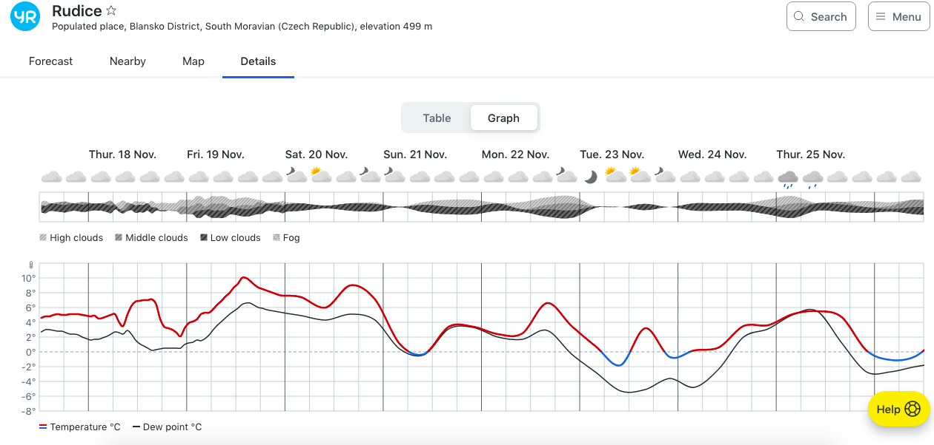
Předpověď počasí
Sledování srážkového úhrnu s možností vzestupu hladin podzemních toků

Slide 8
Členové
Zkušení speleologové, kteří procházejí lezeckým a zdravotnickým výcvikem
Jeskyňáři, kteří jsou schopni v případě potřeby poskytnout kvalifikovanou pomoc
Díky dlouholetým zkušenostem a pravidelnému nácviku členové velmi dobře ovládájí vyproštění zraněného z těžko přístupných podzemních prostor
Znalost jeskynního systémů a lokálních specifik
Služba je tvořena 30 členy ve dvou stanicích s působností v oblastech Čechy a Morava
Zkušenosti se v rámci spolupráce předávají členům lezeckých družstev a lezeckých skupin HZS ČR

Slide 9
Struktura
V letech 2007-2010 se uskutečnila celková restrukturalizace Speleologické záchranné služby (do konce roku 2006 byly pro oblast Čechy 2 stanice SZS – Český kras a Plzeň)
Současná podoba odpovídá struktuře záchranných týmů ve světě
SZS ČSS je rozčleněna do dvou základních celků, kterým velí náčelník
Stanice Morava má 18 členů a stanice Čechy 12 členů

Slide 10
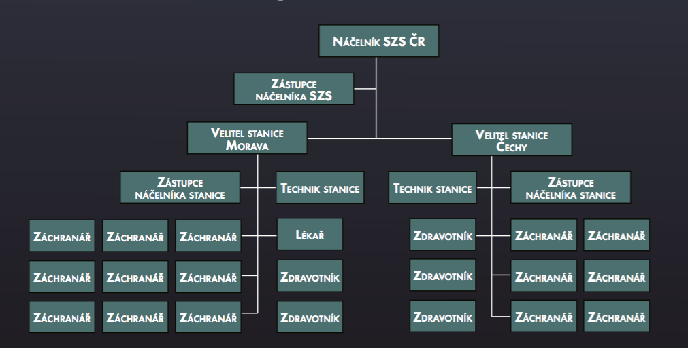
Organizační struktura

Slide 11
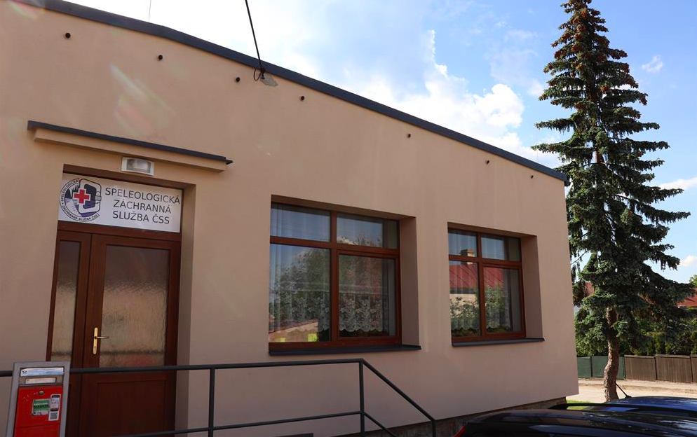
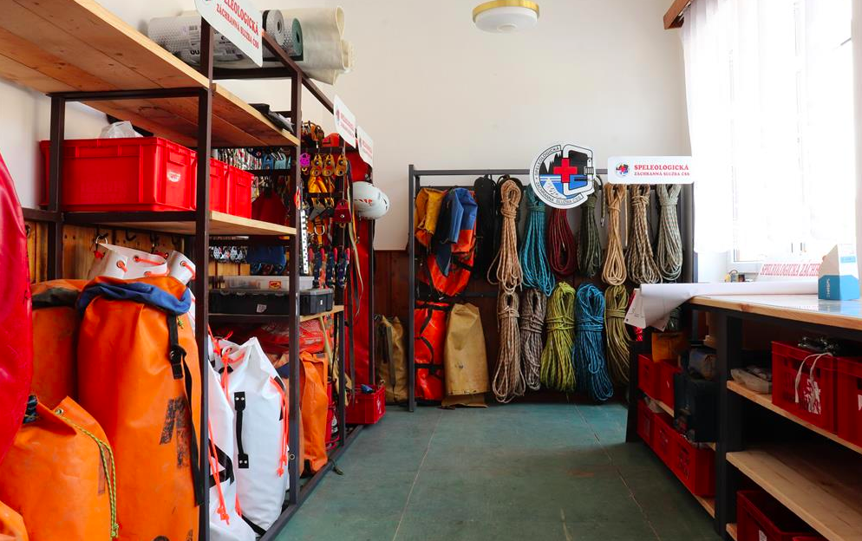
Stanice Čechy
Obec Tetín okr. Beroun
Budova bývalé pošty, sídlo od 1.6.2019
Dříve stanice ve vedlejší obci Srbsko

Slide 12
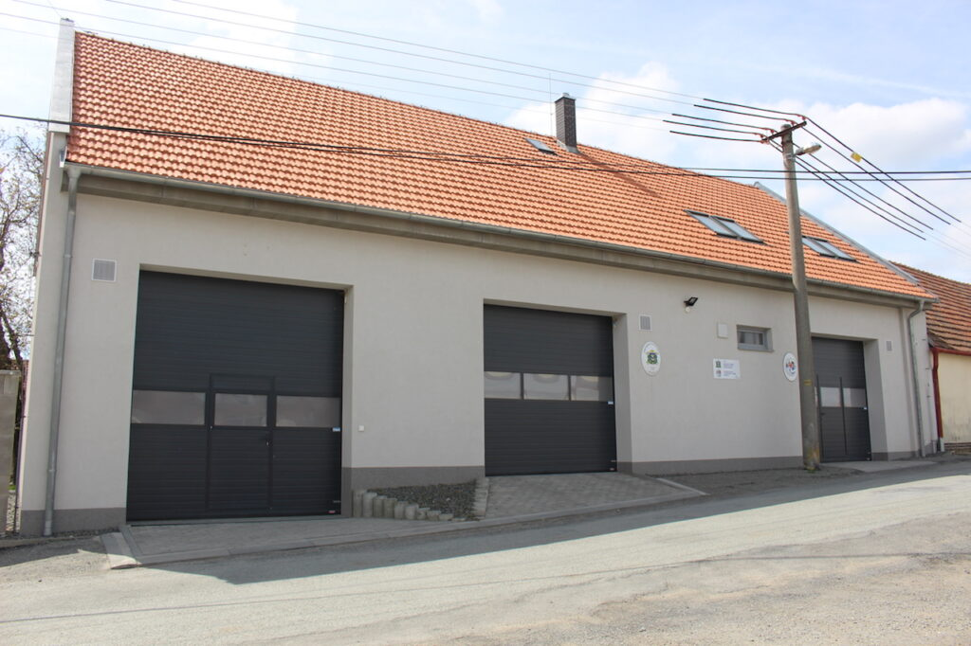
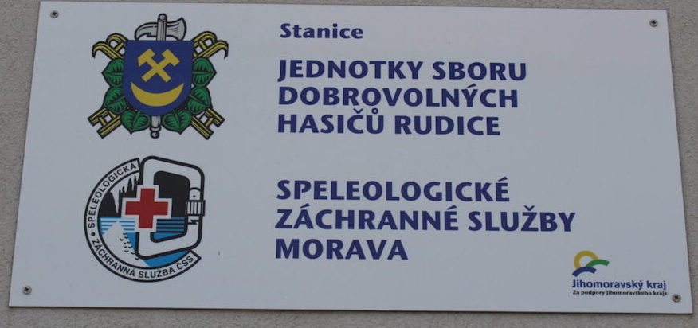
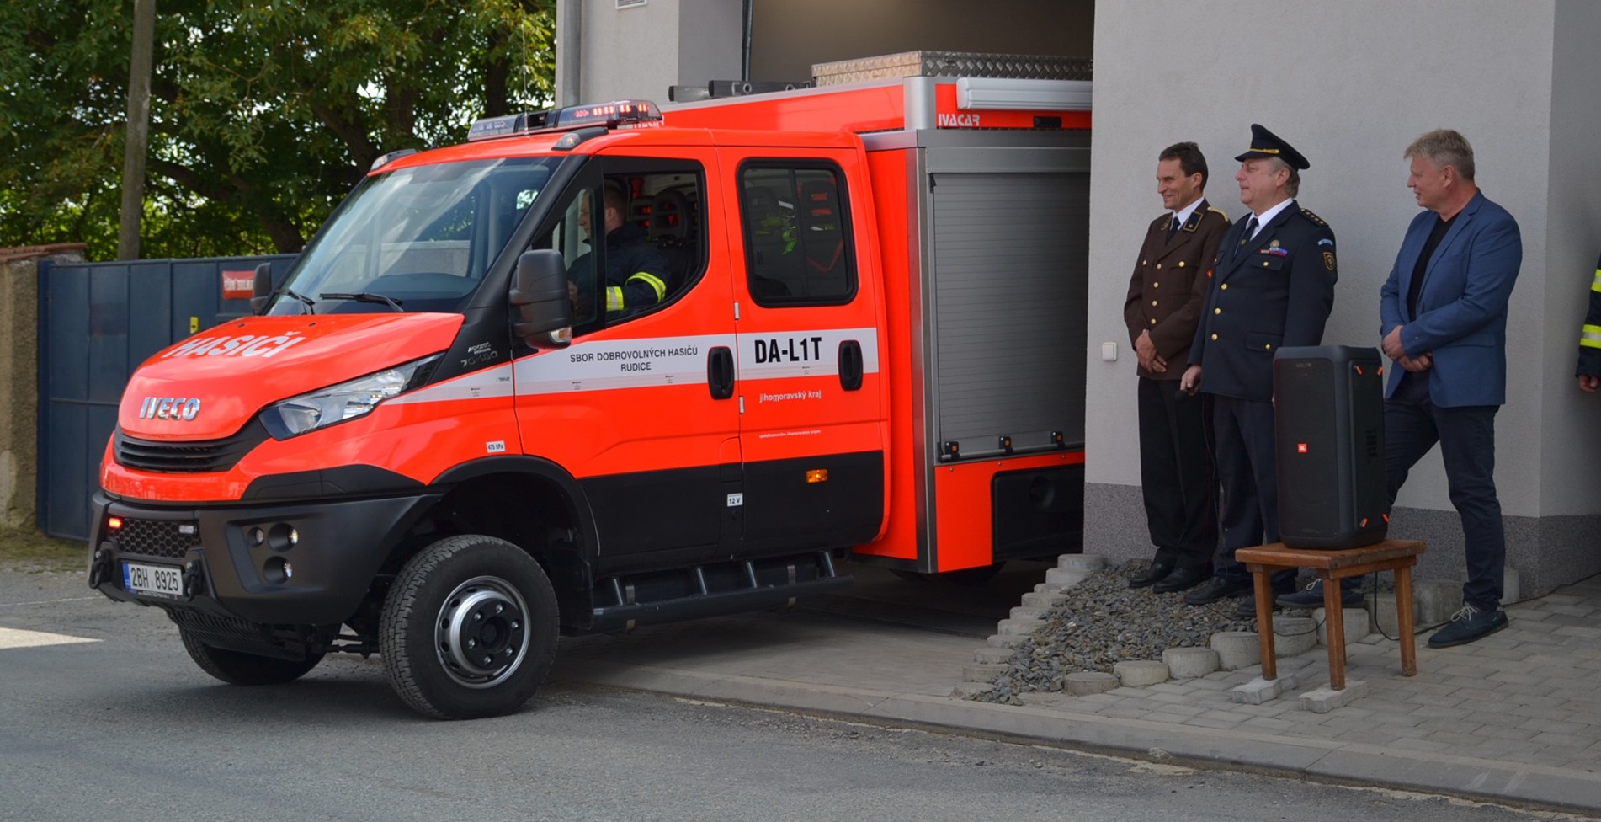
Stanice Morava
Obec Rudice okr. Blansko
Společná budova s JSDH Rudice

Slide 13
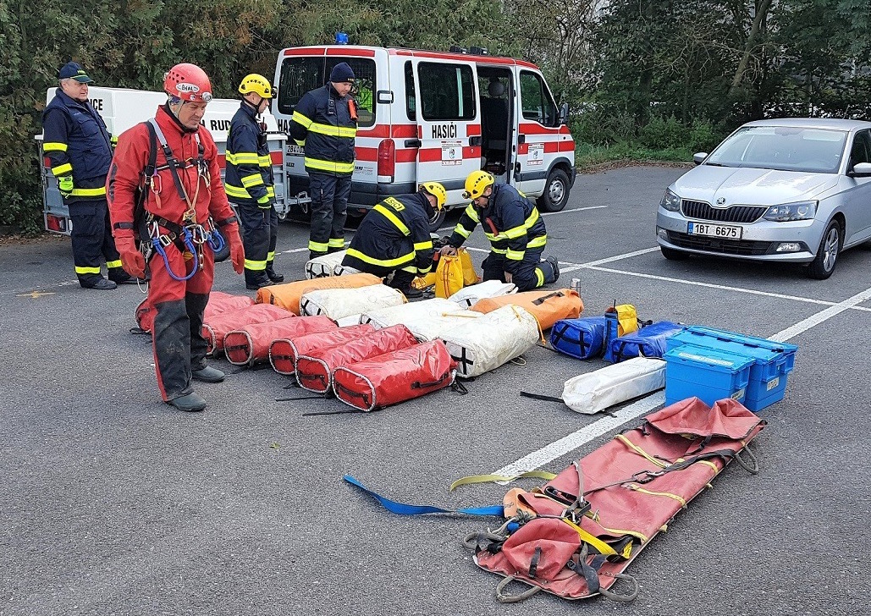
Materiál

Slide 14
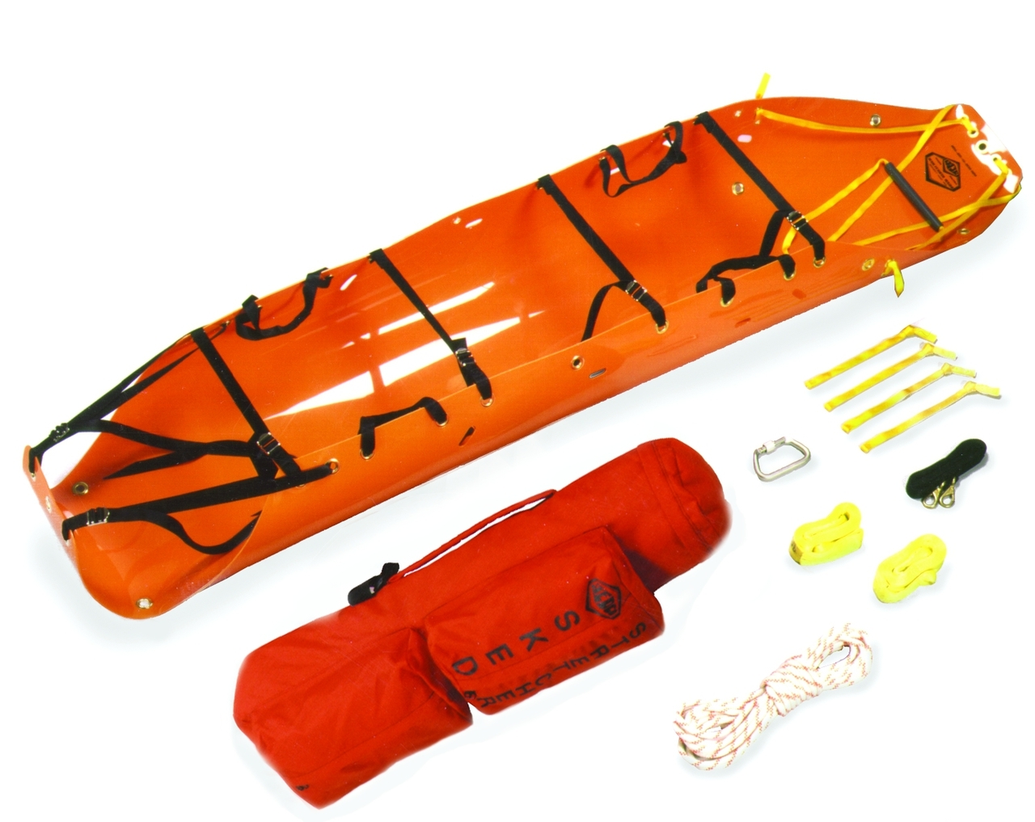
Nosítka SKED
Evakuace jeskyňáře ve vertikální i horizontální poloze
Transport zraněného nad i pod vodní hladinou v jeskyni
Cena: 25 000 Kč

Slide 15
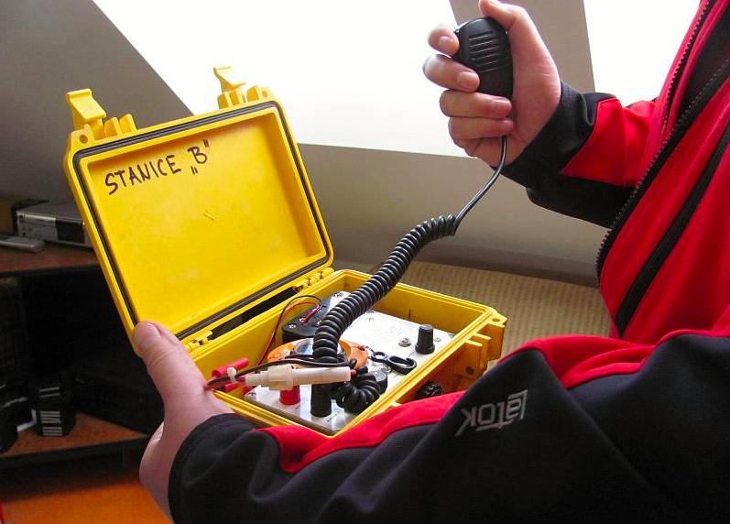
Spojení v podzemí
Zařízení Nikola, které vyvinuli francouzští záchranáři slouží pro spojení v jeskyni
Bezdrátový komunikační systém od r. 2011
V ČR celkem 7 kompletů v majetku SZS
Spojení v jednolitém masívu je možné až do 1200 m

Slide 16
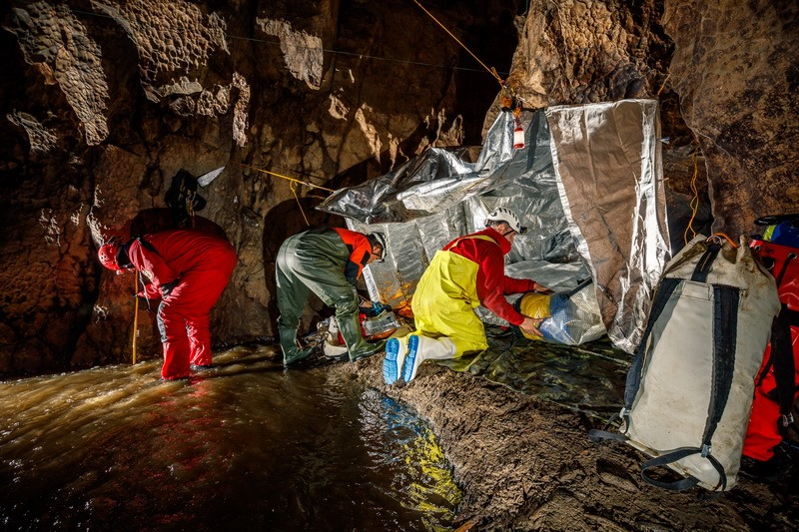
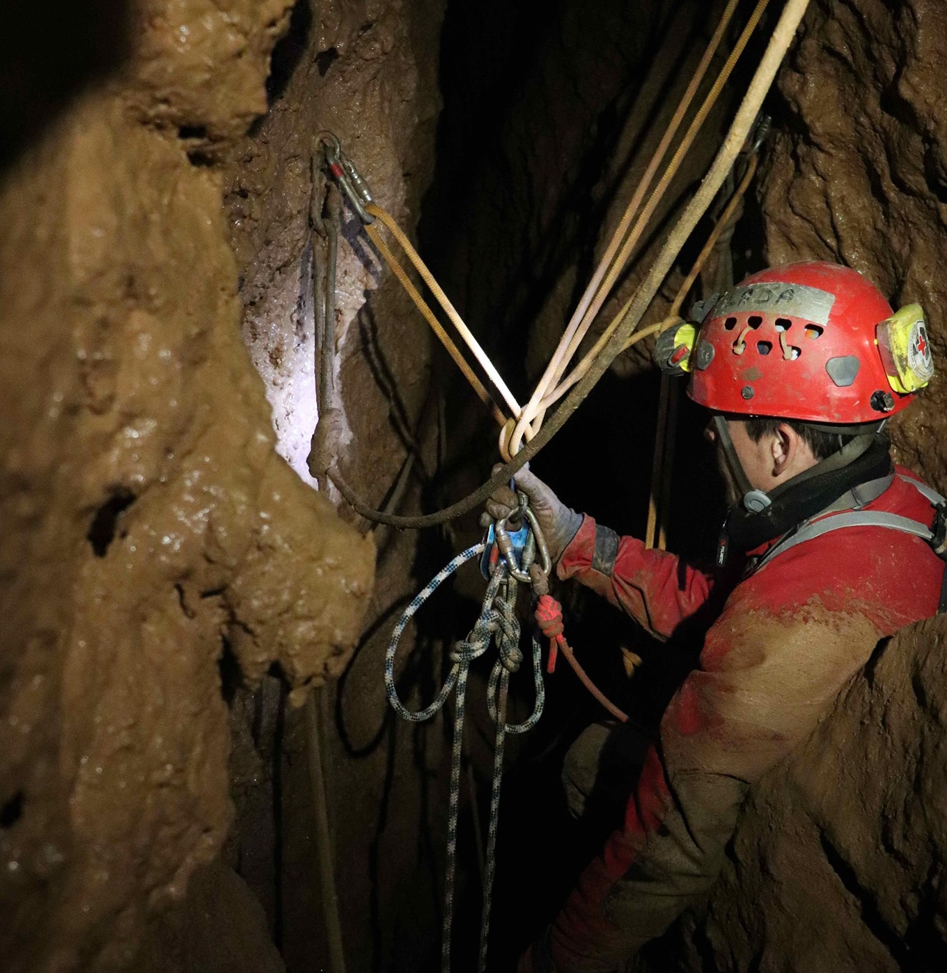
Postup vyproštění
1. Sestup ke zraněnému, PP, stabilizace a tepelný komfort (provizorní bivak)
2. Vystrojení cesty transportu po úsecích, rozdělení záchranářů do 3 skupin, příprava zraněného k transportu

Slide 17
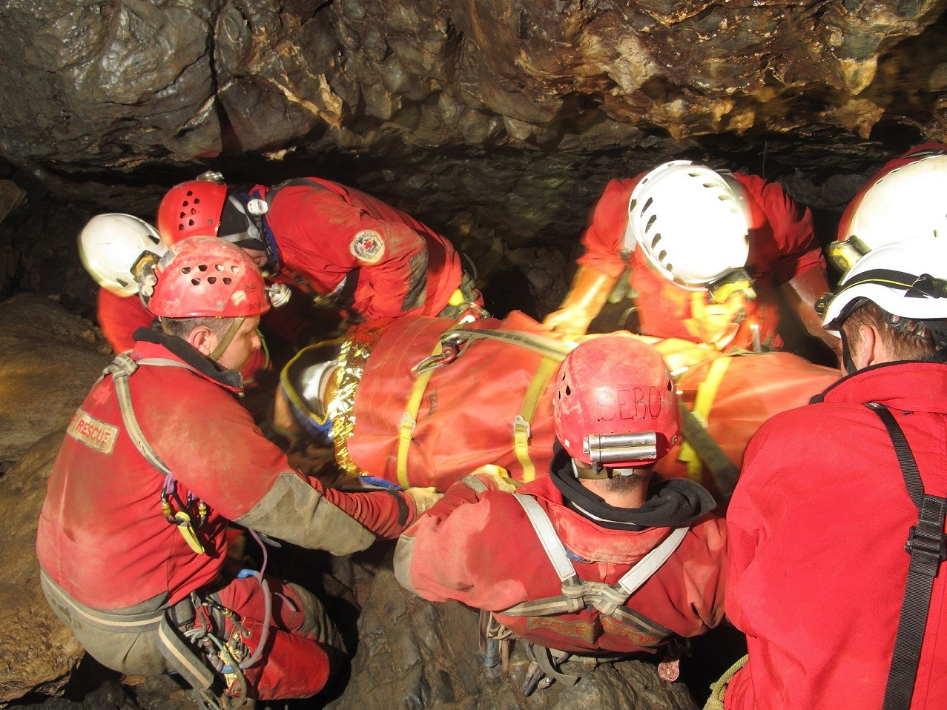
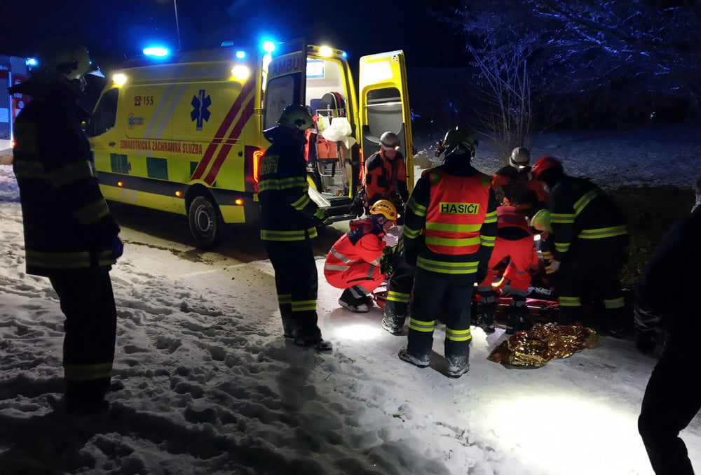
3. Transport zraněného jeskynním systémem na povrch, monitoring životních funkcí zraněného
4. Předání pacienta ZZS k vyšetření a dalšímu přesunu do ZZ

Slide 18
Cvičení
Pravidelná cvičení jednotlivých stanic v krasových lokalitách své působnosti
Součinnostní cvičení obou stanic SZS a dalších složek IZS většinou HZS
Nácvik transportu zraněného
Poskytování první pomoci
Stavba provizorního bivaku
Spojení s povrchem pomocí radiové techniky
Testování materiálového vybavení

Slide 19
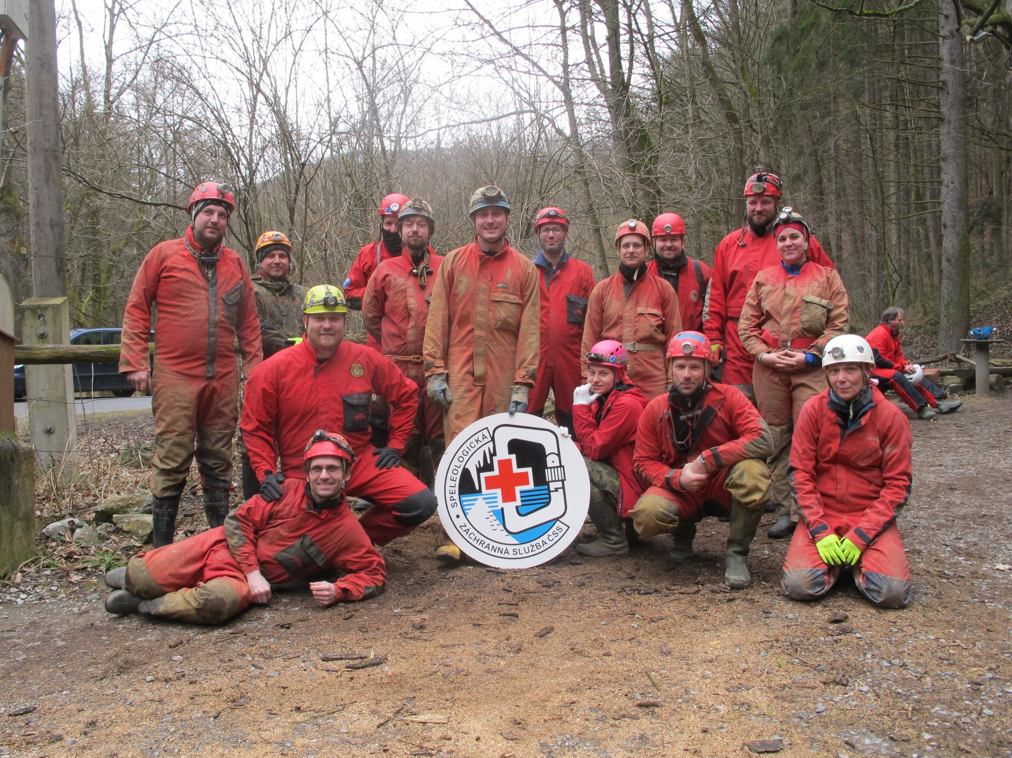

Slide 20
Cvičení Rudice
9:45 0:00 - 1. družstvo odchází do jeskyně
10:00 0:15 - 2. družstvo odchází do jeskyně
10:20 0:35 - 3. družstvo odchází do jeskyně
11:10 1:25 - 1. družstvo nalézá zraněného v zadní části Rud. dómu
11:11 1:26 - 1. družstvo navazuje spojení s povrchem, ošetřuje zraněného
11:40 1:55 - 1. družstvo zahajuje transport zraněného ve speciálním neoprenovém obleku a nosítkách SKED
12:10 2:25 - 2. družstvo přebírá zraněného a zahajuje transport chodbou
13:05 3:20 - 1. družstvo přebírá zraněného za chodbou vzdechů a zahajuje transport do Hugonova dómu
13:50 4:05 - 3. družstvo přebírá zraněného v Hugonově dómu a zahajuje vertikální transport Horní chodbou
15:10 5:25 - 3. družstvo dosahuje se zraněným prostoru louky nad vchodem do jeskyně. Ukončení transportu.
Celková doba vytažení zraněného od doby jeho nalezení 4 hodiny

Slide 21
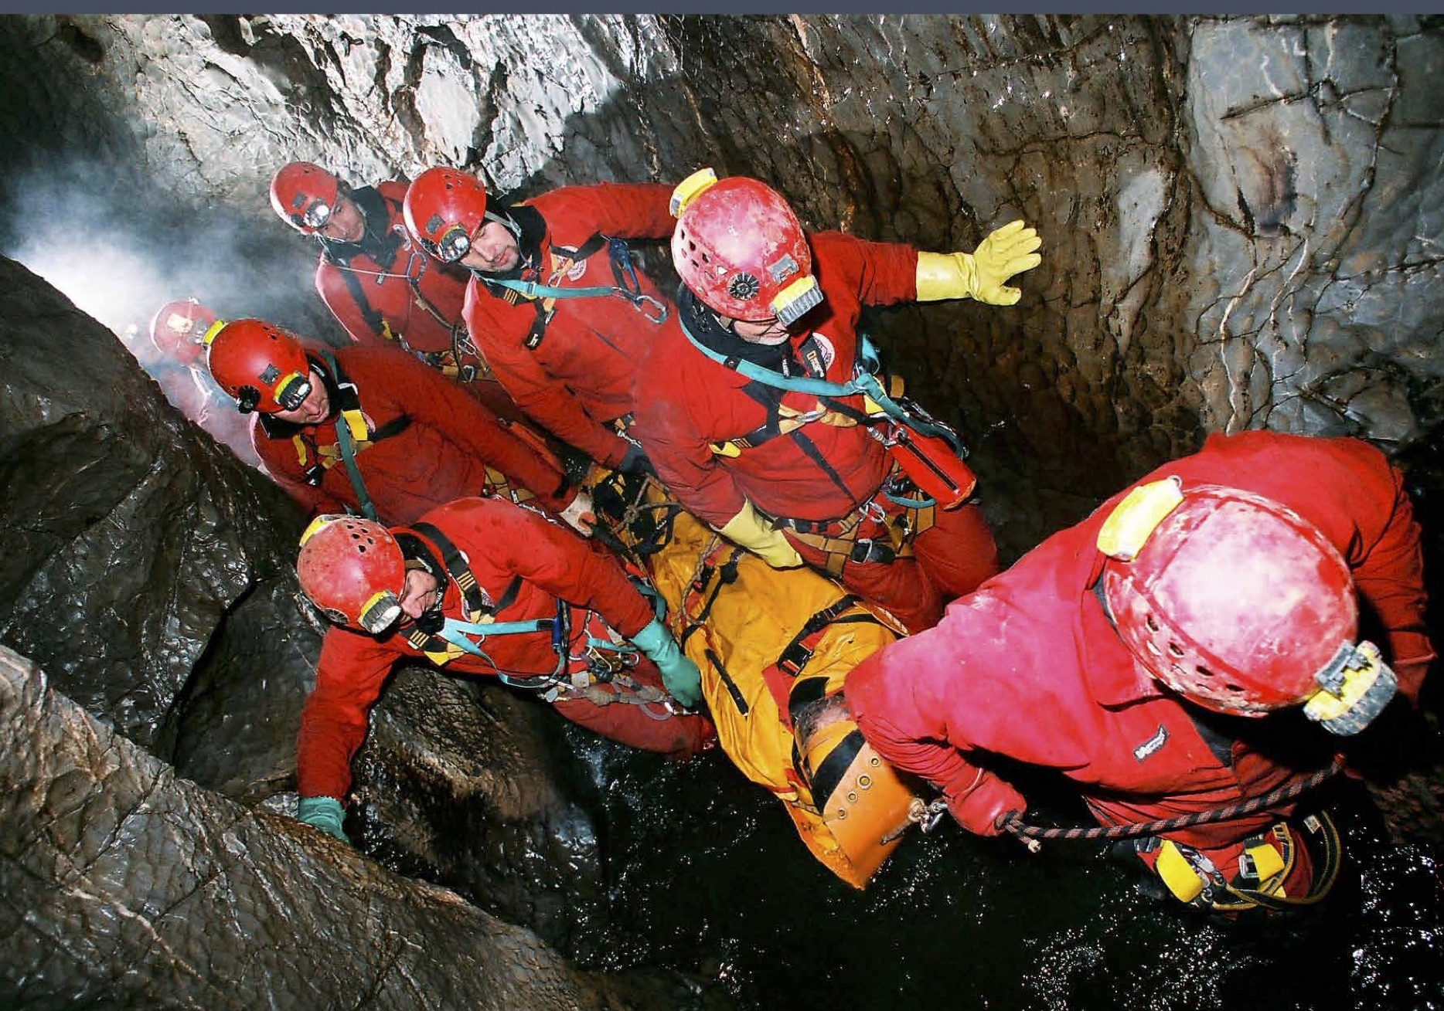

Slide 22
Nejčastější příčiny nehod
Utonutí – nehoda speleopotápěče, zatopení jeskyně, stržení vodním tokem
Zával, uvíznutí, zaklínění
Podchlazení
Ztráta orientace
Pády, uklouznutí
Nehoda při SRT (Single-rope technique) -destrukce kotvení, nevhodné vybavení
Intoxikace – CO2, H2S, CH4, radiace
Biologické riziko – vyčerpání, panika

Slide 23
Zásahy SZS
Hedvábná, Moravský kras – 18.12.1994
Lopač, Moravský kras – 3.9.1995
Macocha, Moravský kras – 5.9.1996
Macocha, Moravský kras – 13.5.1997
13C, Moravský kras – 13.10.1998
Kostelík, Moravský kras – 1999
A Rákoczi - Barlang, Maďarsko – 2001
Nová Rasovna, Moravskýkras – 27.- 28.2004
Velká Zelená tma, Moravský kras – 2005
Velká dohoda, Moravský kras – 2005
Portálová jeskyně, Český kras – 8.10. 2005
Cernelsko Brezno, Slovinsko – 2007
Barová jeskyně, Moravský kras – 2007
Hučiaca vyveračka - Zugo, Slovensko – 2008
Javorinka, Tatry, Slovensko – 4.2. 2012
Barrandova jeskyně, Český kras – 9.4.2012
Závrt č.18 na Harbešské plošině, Moravský kras – 8.6. 2013
Lom Malá Amerika, Český kras – 25.9.2013
Jeskyně Kostelík, Moravský kras – 16.11.2013
Lipovecká ventarola, Moravský kras – 23.01.2016
Nová Drátenická, Moravský kras – 5.3. 2017
Lidomorna, Moravský kras – 21.7. 2018
Ostrov u Macochy, Moravský kras – 12.10. 2019

Slide 24
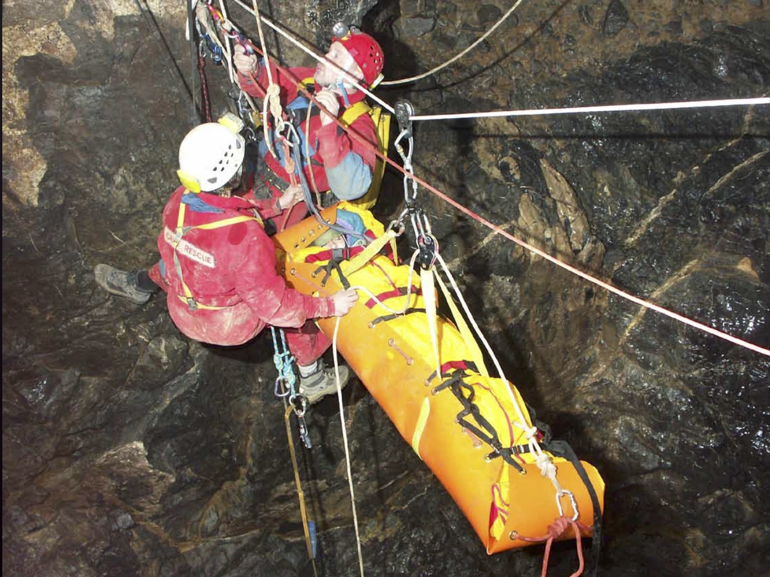
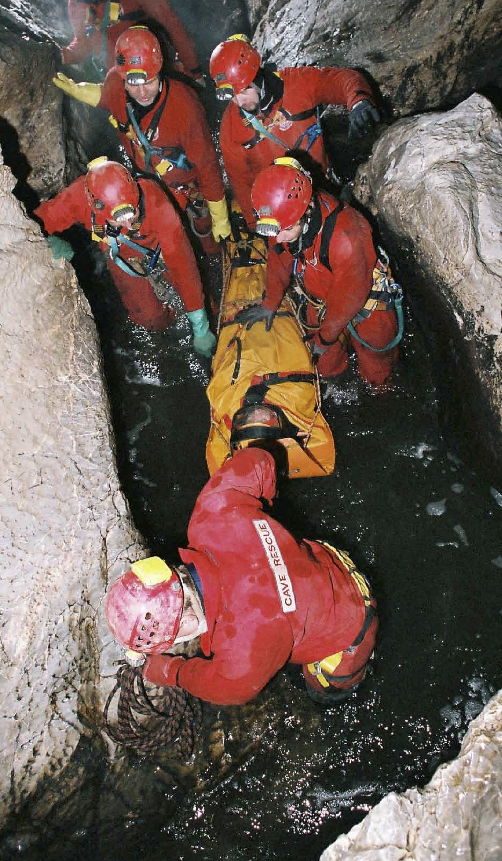
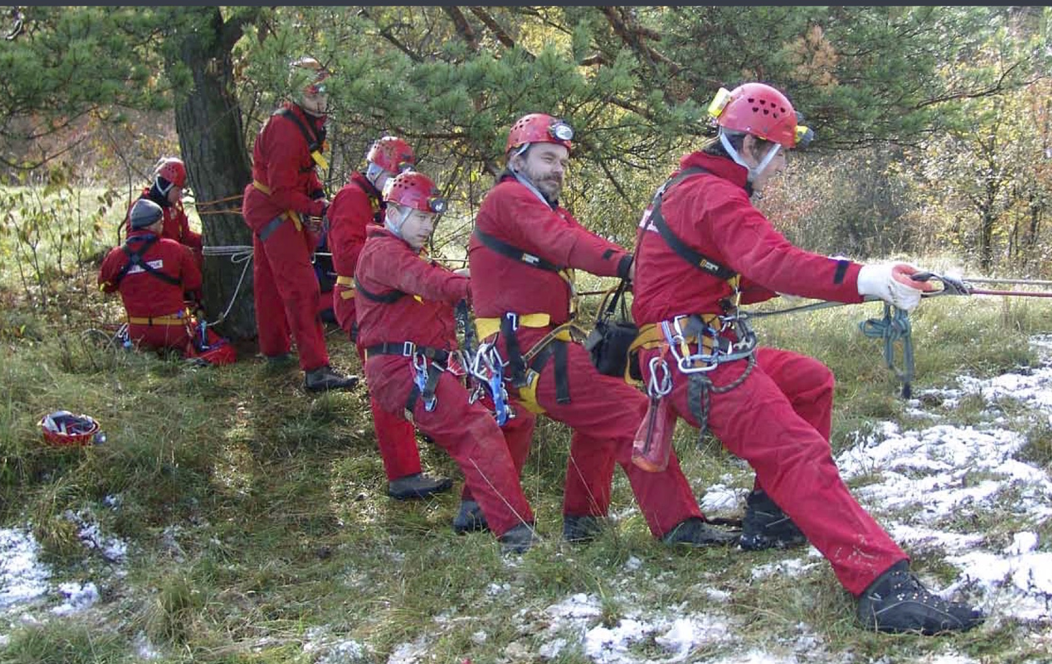

Slide 25
Financování
Z menší části pomocí příspěvků členů ČSS (600 Kč/rok) z toho jde 50 Kč na SZS
Z velké části z grantu poskytnutého GŘ HZS na základě dohody o plánované pomoci na vyžádání mezi MV-GŘ HZS ČR a Českou speleologickou společností - Speleologickou záchrannou službou
Další finanční a materiálovou podporu získává SZS formou sponzorství a dotací (např. dotace od Jihomoravského kraje)

Slide 26
ECRA
European Cave Rescue Association
ECRA je organizace evropských speleologických záchranných služeb, jejímž cílem je sdílení znalostí a zkušeností ze záchrany v podzemí
Speleologická záchranná služba přijata za člena v listopadu 2019 na evropském mítinku ECRA v chorvatském Poreči

Slide 27
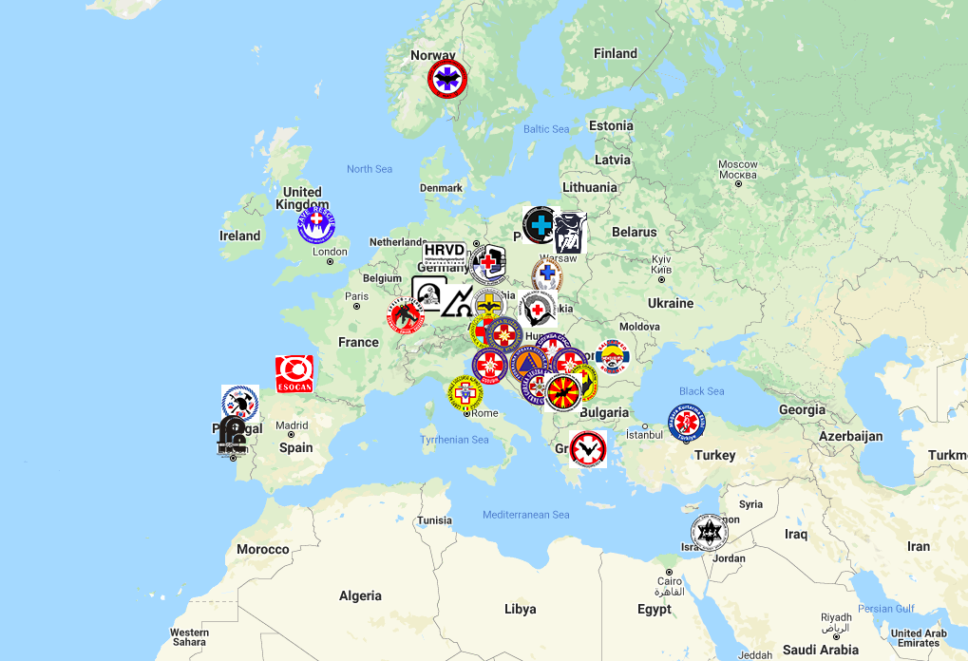
Členské státy

Slide 28
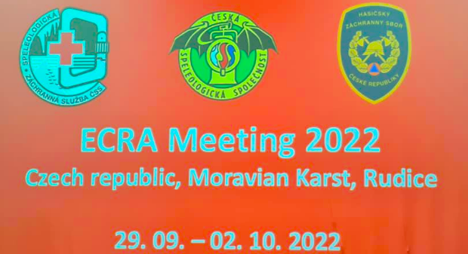
ECRA meeting 2022
11.-14.11.2021 proběhlo mezinárodní setkání evropských jeskynních záchranných služeb v Ramales de la Victoria ve Španělsku
Na něm bylo rozhodnuto, že se setkání ECRA 2022 bude konat v Moravském krasu
Setkání proběhne v rámci 40. výročí založení SZS

Slide 29
Skalní záchranná služba
Působí v CHKO Broumovsko při úrazech turistů a horolezců ve skalních terénech
Vznikla v lednu 2000 na základě iniciativy horolezců, turistů a hasičů okresu Náchod
Kolektivní člen ČČK
Činnost sdružení je zaměřena zejména na poskytování první předlékařské pomoci, vyproštění postižených z nepřístupných míst, transport postižených v nepřístupném terénu k dopravním prostředkům a pomoc při pátracích akcích v nebezpečném terénu
Sdružení se zabývá též prevencí úrazů

Slide 31
Územní působnost rozdělena na tři části:
Adršpašsko-teplické skály
Broumovské stěny
Ostaš
Rizika pro návštěvníky skalních oblastí:
Možnost úrazu ve skalním terénu, a to i na značených turistických stezkách
Ztráta orientace a bloudění za tmy
Přecenění vlastních schopností
Pád z výšky nebo propadnutí se do hloubky
Možnost podchlazení nebo přehřátí

Slide 32
Zdroje
https://www.speleo.cz/cinnost-speleologicke-zachranne-sluzby
https://www.speleo.cz/nove-zasahove-vozidlo-sdh-rudice-moravsky-kras
https://www.speleo.cz/2019-novy-sklad-szs-stanice-cechy
https://blanensky.denik.cz/zpravy_region/nikola-urychli-hasicum-zachranne-prace-v-podzemi-20180308.html
http://www.hasicarny.cz/sdh-rudice/
https://caverescue.eu/members/
https://www.cervenykriz.eu/skalni-zachranna-sluzba
https://skalnizs.cz/
Mytýsek, R.: Speleoalpinismus. ČSS, 1994.
Speleologická záchranná služba, ČSS, 2011.

